Slide 1
Итоги реализации национальных проектов в Республике Алтай в 2020 году

Slide 2
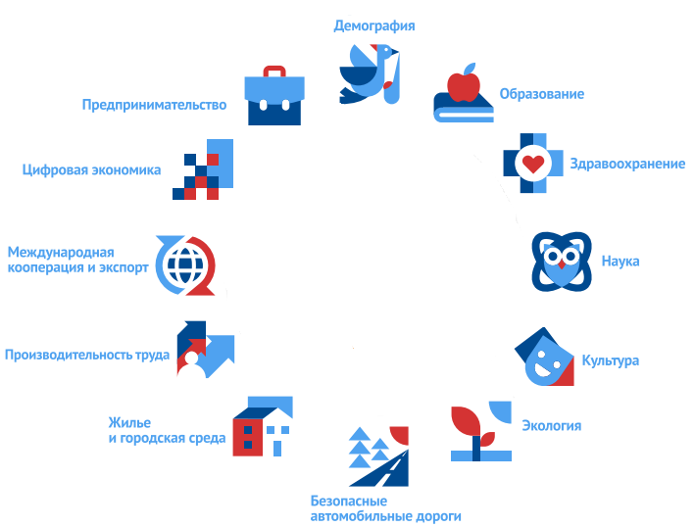
Перечень национальных проектов,
в которые включился регион
67 федеральных проектов
11
национальных проектов
*
**
47 региональных проектов
* реализуется федеральными образовательными учреждениями
** планируется участие с 2023 года

Slide 3
Структура финансирования национальных проектов в Республике Алтай на 2019-2022 гг.
2019 год
2020 год
Общий объем финансирования национальных проектов в 2019-2022 гг., млн. руб.
Наименование национального проекта | 2019 год | 2020 год | 2021 год | 2022 год
 |  |  |  | (план)
Демография | 1 786,44 | 1 071,70 | 995,97 | 710,25
Здравоохранение | 951,26 | 1 539,66 | 1 136,57 | 902,47
Образование | 659,74 | 629,77 | 842,36 | 498,63
Жилье и городская среда | 107,48 | 118,06 | 178,48 | 184,03
Безопасные и качественные автомобильные дороги | 769,18 | 1 750,19 | 2 762,8 | 3 251,42
Экология | 144,63 | 79,41 | 74,97 | 30,63
Культура | 96,59 | 42,94 | 114,83 | 54,57
Малое и среднее предпринимательство и поддержка индивидуальной предпринимательской инициативы | 353,26 | 765,89 | 158,8 | 344,78
Международная кооперация и экспорт | 0,0 | 0,0 | 0 | 0
Цифровая экономика | 3,83 | 20,08 | 7,16 | 11,7
ВСЕГО | 4 872,41 | 6 017,71 | 6 271,95 | 5 988,48

Slide 4
Национальный проект «Демография»
ОСНОВНЫЕ ЦЕЛЕВЫЕ ПОКАЗАТЕЛИ
Суммарный коэффициент рождаемости
2018
2,36
2019
2,75
2020
2,78
Численность детей до 3 лет, посещающих дошкольные государственные и муниципальные организации, чел.
2018
983
2019
2009
2020
3655
Доля граждан, систематически занимающихся физической культурой и спортом, %
ОСНОВНЫЕ МЕРОПРИЯТИЯ
2018
21,4
2019
35,3
2020
42,6
2020г.
строительство 13 детских садов на 1445 мест;
обучение граждан старшего возраста 147 граждан;
поставка оборудования в спортивные школы олимпийского резерва
организация обучения женщин, находящихся в отпуске по уходу за ребенком в возрасте до трех лет 68 женщин обучено;
- приобретены автомобили для доставки пожилых людей, проживающих в сельской местности 2 ед.;
- построены площадки ГТО открытого типа 3 площадки;

Slide 5
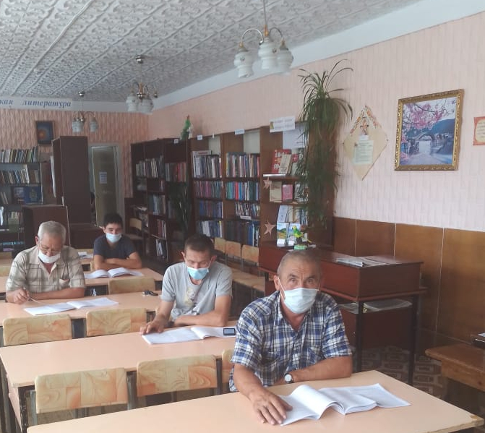
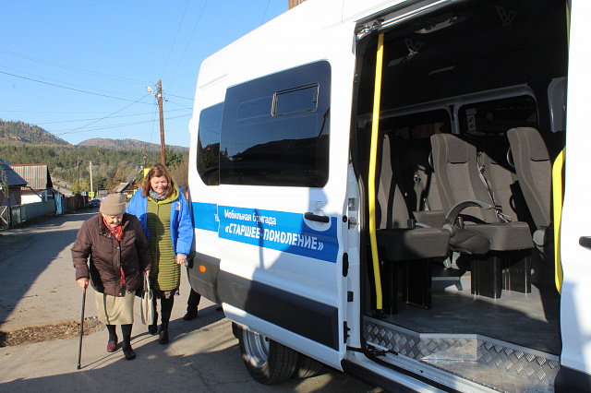
РП «Старшее поколение»
Приобретение автомобилей для доставки пожилых людей из сельской местности в медицинские учреждения
2 автомобиля
Обучение граждан пенсионного возраста
147 граждан

Slide 6
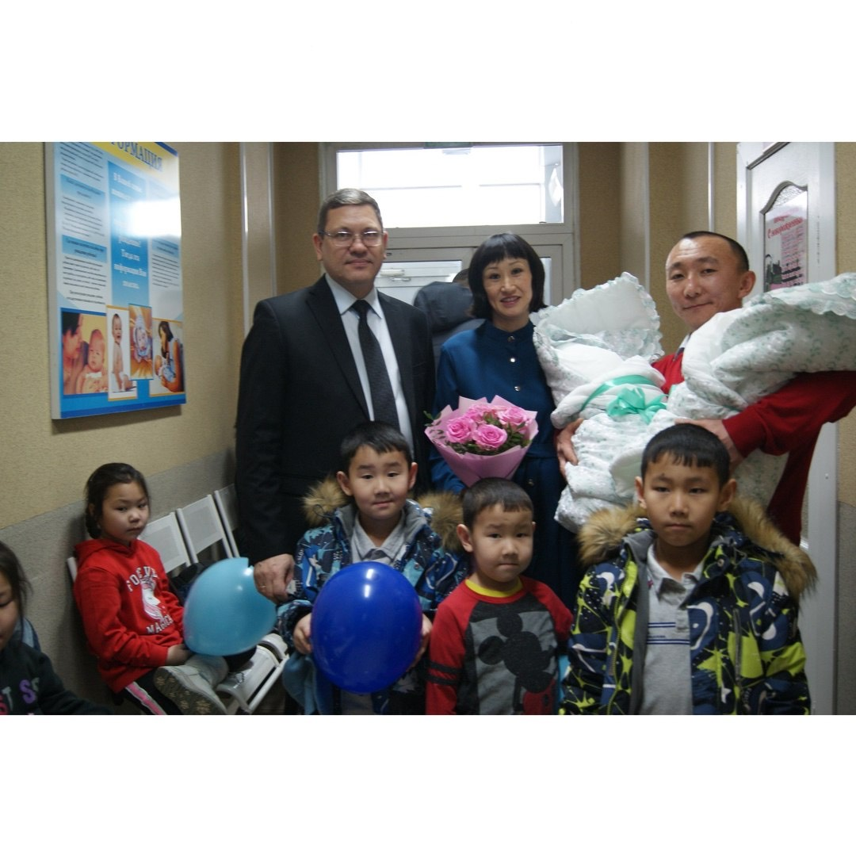
РП «Содействие занятости женщин-создание условий дошкольного образования для детей в возрасте до трех лет»
РП «Финансовая поддержка семей, при рождении детей»
Вручение подарочных наборов при рождении двойняшек
17 семей
Обучение женщин, находящиеся в отпуске по уходу за ребенком в возрасте до трех лет
68 женщин

Slide 7
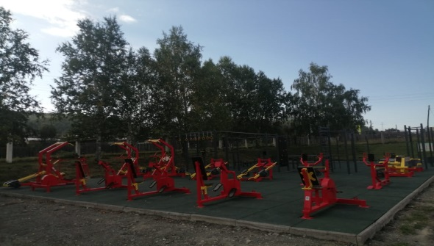
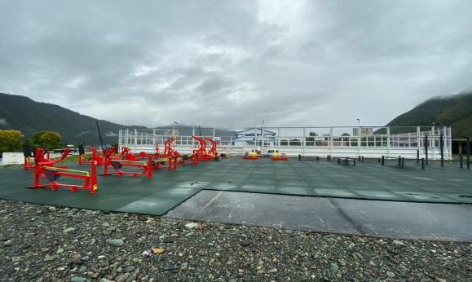
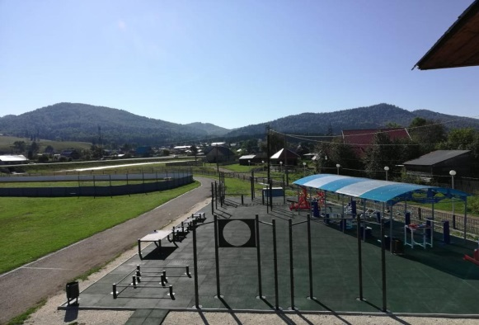
РП «Спорт-норма жизни»
с. Шебалино
площадки ГТО открытого типа
с. Чоя
с. Чемал

Slide 8
Национальный проект «Здравоохранение»
ОСНОВНЫЕ ЦЕЛЕВЫЕ ПОКАЗАТЕЛИ
Снижение смертности от болезней системы кровообращения, случаев на 100 тыс. населения
2018
29,5
2019
27,3
2020
26,2
Одногодичная летальность больных со злокачественными новообразованиями (умерли в течение 1-го года с момента установления диагноза из числа больных, впервые взятых на учет в предыдущем году), %
2018
22
2019
21
2020
19,7
Смертность детей в возрасте 0-4 года, на 1000 родившихся живыми
ОСНОВНЫЕ МЕРОПРИЯТИЯ
10,8
2018
2019
10,5
2020
10,2
2020г.
строительство 16 ФАПов;
выполнено 145 вылетов санитарной авиации;
дооснащение детских поликлиник медицинским оборудованием (включая Республиканскую больницу) 26 ед.
- переоснащение медицинским оборудованием региональных медицинских организаций, оказывающих помощь больным онкологическими заболеваниями ;
- реконструкция незавершенного строительства пристройки 1ед.

Slide 9
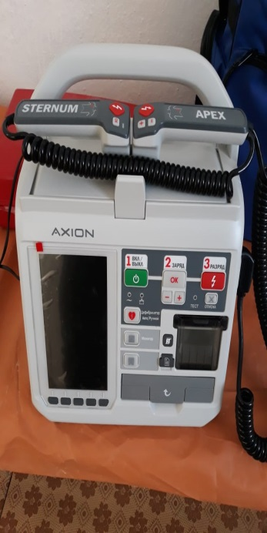
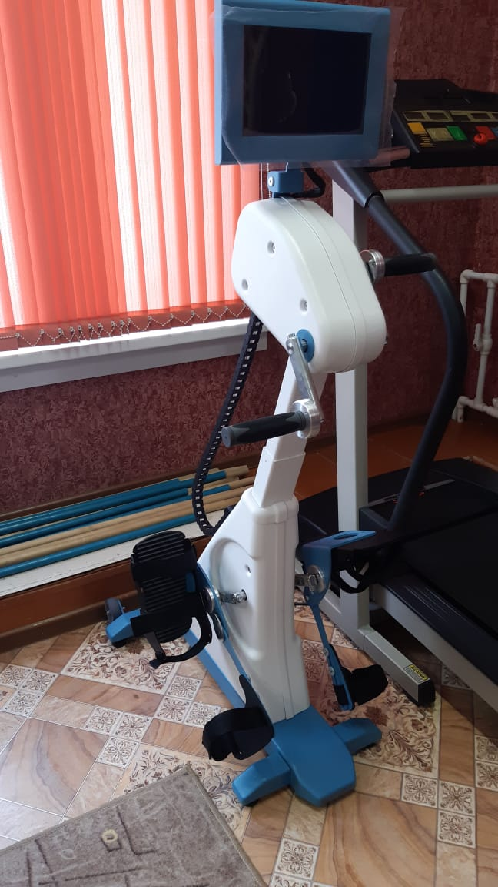
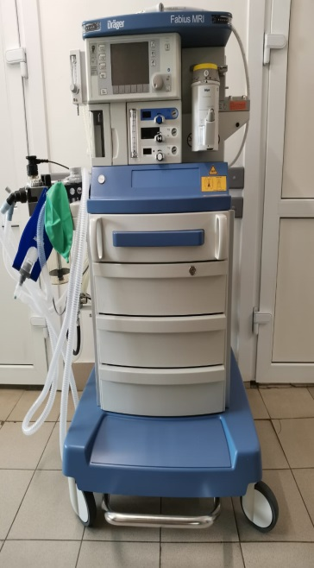
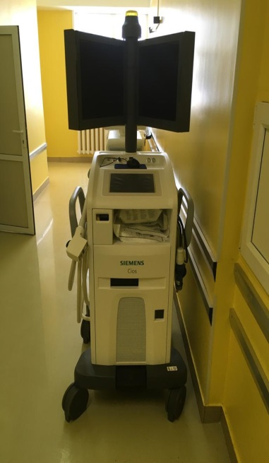
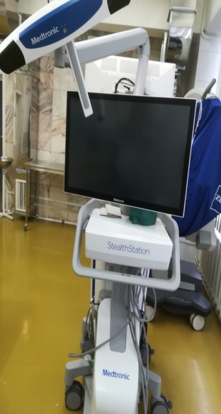
РП «Развитие детского здравоохранения, включая создание современной инфраструктуры оказания медицинской помощи детям»
Улаганская РБ
2 ед.
Шебалинская РБ
Республиканская больница
6 ед.
Усть-Коксинская РБ
6 ед.
Чойская РБ
7 ед.
6 ед.

Slide 10
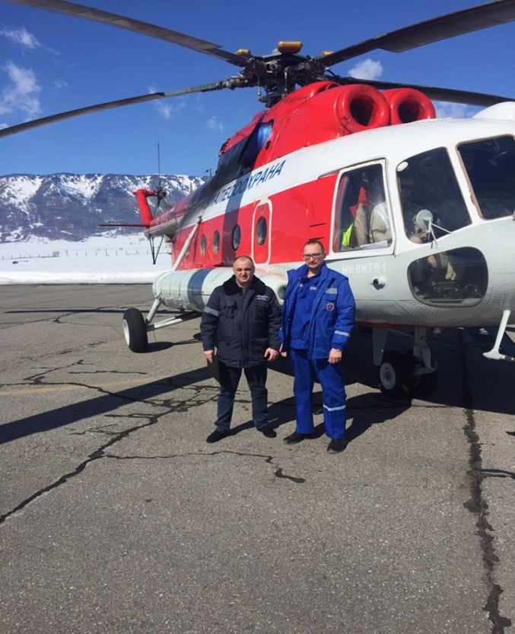
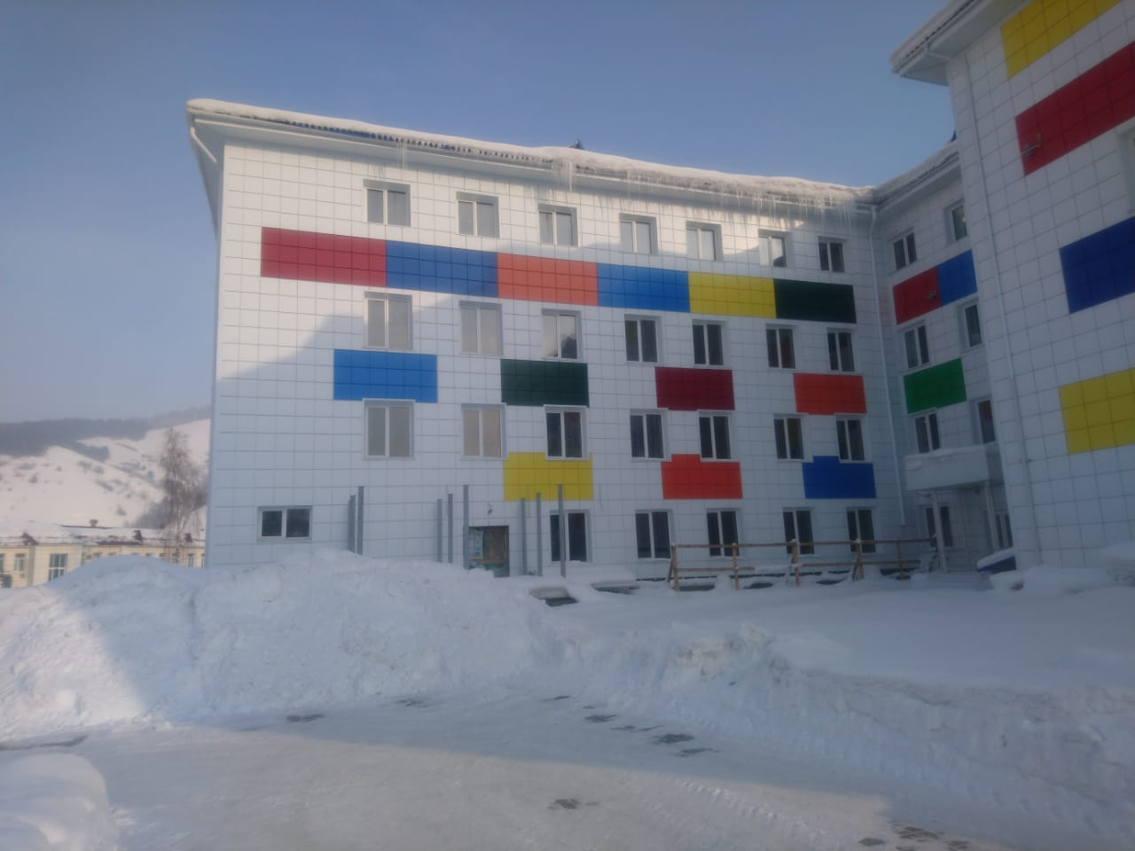
РП «Развитие системы оказания первичной медико-санитарной помощи»
построено 16 ФАПов
выполнено 145 вылетов
санитарной авиации
реконструкция незавершенного строительства пристройки

Slide 11
Национальный проект «Образование»
ОСНОВНЫЕ ЦЕЛЕВЫЕ ПОКАЗАТЕЛИ
ОСНОВНЫЕ ЦЕЛЕВЫЕ ПОКАЗАТЕЛИ
Доля учителей, вовлеченных в национальную систему профессионального роста педагогических работников, %
2018
0
2019
0
2020
5
Численность обучающихся, охваченных программами цифрового, естественно-научного и гуманитарного профилей, тыс. чел. нарастающим итогом
Социальная активность
2018
0
2019
5,7
2020
7,2
Число детей, охваченных деятельностью детских технопарков «Кванториум» и других проектов, тыс. чел. нарастающим итогом
ОСНОВНЫЕ МЕРОПРИЯТИЯ
2018
0
2019
2,6
2020
4,8
2020г.
создание новых мест в общеобразовательных организациях не менее 574 (299 новых мест);
создание центра опережающей профессиональной подготовки (1ед.);
открытие мастерских (15 ед.)
- создание в общеобразовательных организациях, расположенных в сельской местности , условий для занятий физической культурой и спортом (13 школ);
- создание технопарка «Кванториум» 1ед.
- приобретение мобильного технопарка «Кванториум» 1 ед.;
- создание ресурсного центра поддержки добровольчества (1 ед.);
- создание «Точек роста» (41 ед.);
- закуплено оборудование в 96 школ и 4 средне - профессиональных образовательных организаций

Slide 12
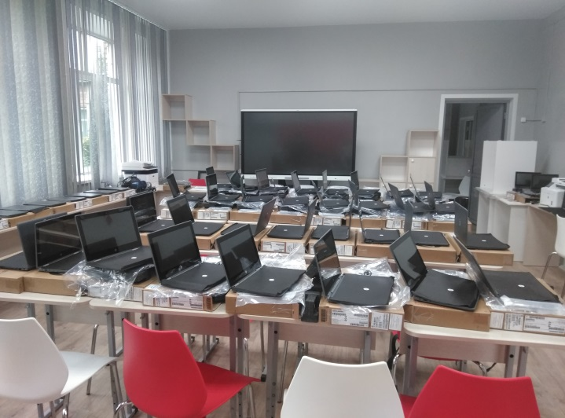
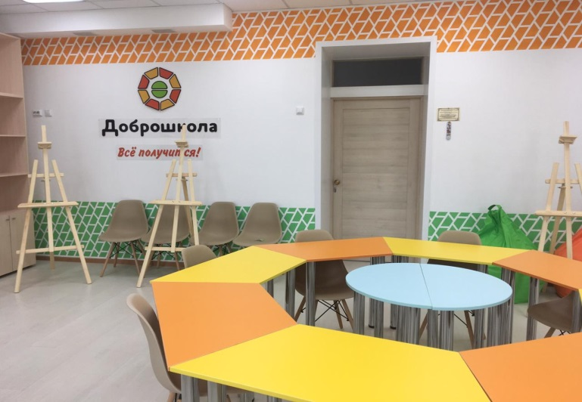
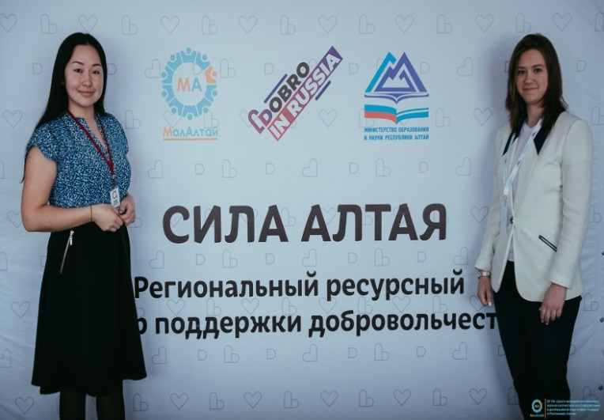
РП «Современная школа»
Поддержка образования для детей с ограниченными возможностями здоровья
Открытие «Доброшколы»
РП «Цифровая образовательная среда»
Закуплено оборудование
РП «Социальная активность»
Создан ресурсный центр поддержки добровольчества
96 школ
1 ед.
4 СПО
1 центр

Slide 13
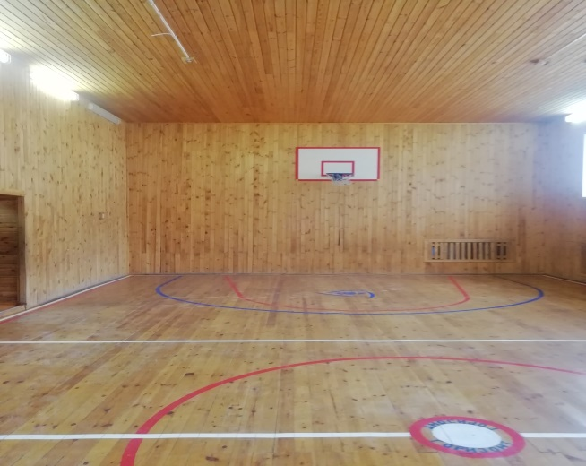
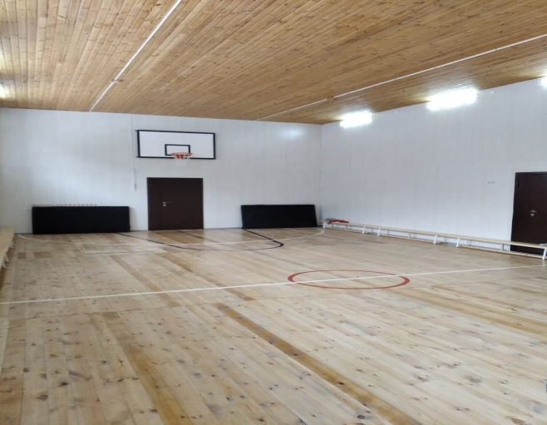
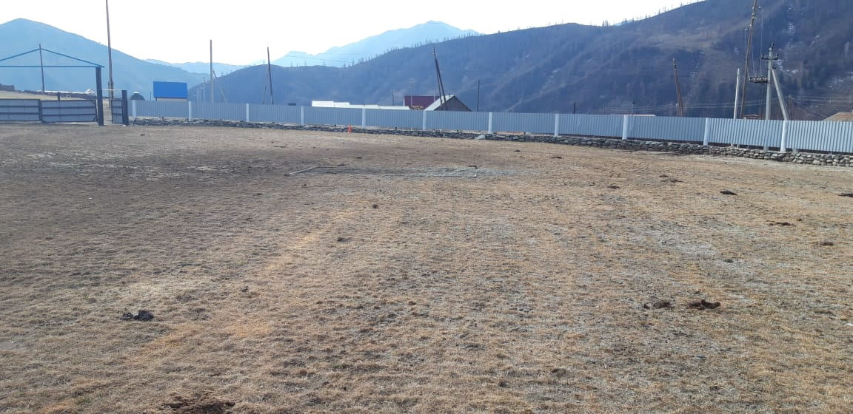
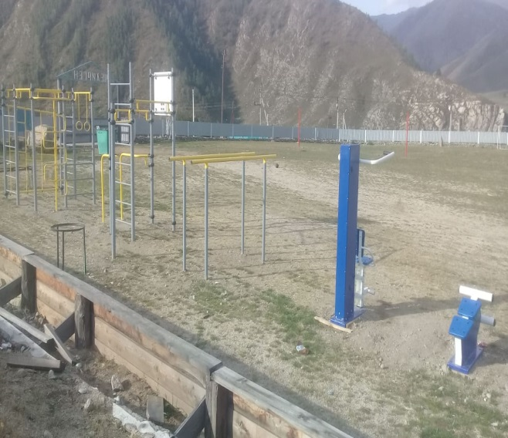
РП «Успех каждого ребенка»
Обновлена материально-техническая база и произведен ремонт спортивных залов в образовательных учреждениях, расположенных в сельской местности
13 школ

Slide 14
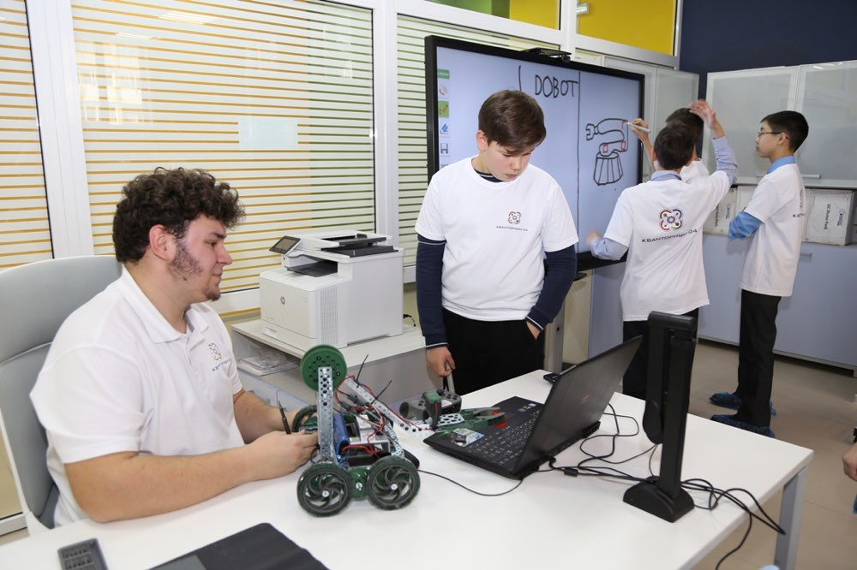
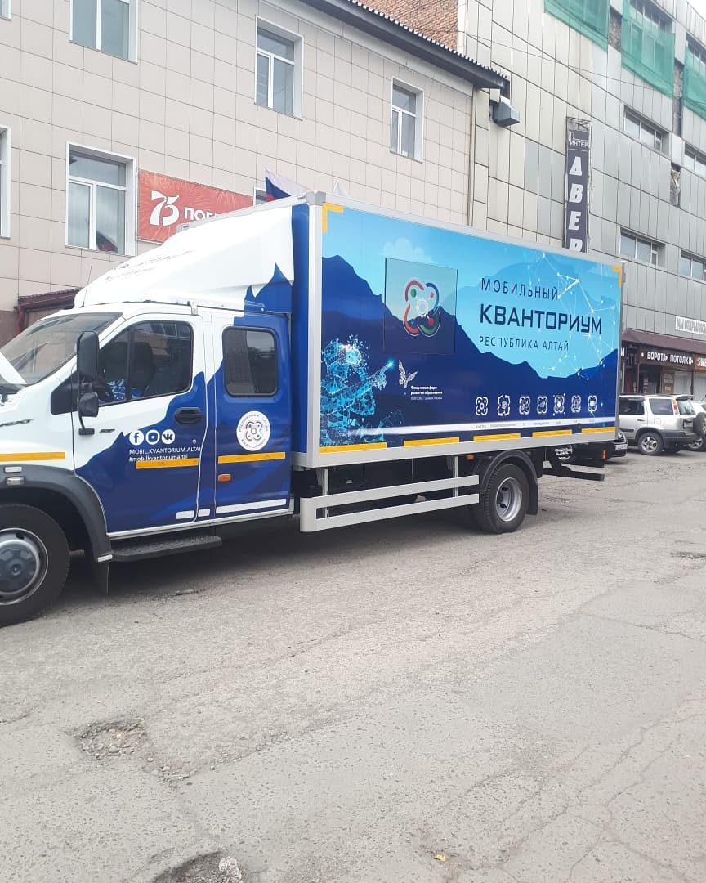
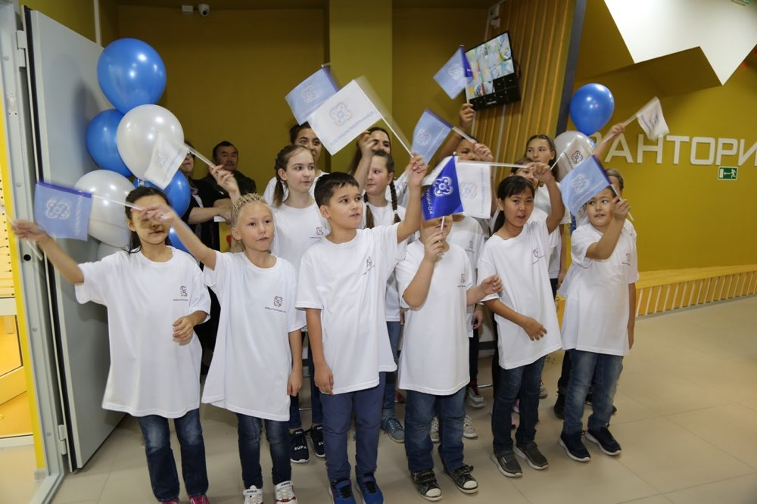
РП «Успех каждого ребенка»
Открытие технопарка «Кванториум»
Технопарк рассчитан на юных жителей Республики в возрасте от 12 до 18 лет и предусматривает ежегодное бесплатное обучение на постоянной основе не менее 800 детей по шести направлениям естественно-научной и технической направленностей. Это IT-квантум, Промробоквантум, Энерджиквантум, Биоквантум, Геоквантум и Хайтек.
Приобретение мобильного технопарка «Кванториум»
1 ед.
1 ед.

Slide 15
Национальный проект «Жилье и городская среда»
ОСНОВНЫЕ ЦЕЛЕВЫЕ ПОКАЗАТЕЛИ
Ввод в эксплуатацию жилья, млн. кв. в год
2018
0,13
2019
0,14
2020
0,16
Доля граждан, принявших участие в решении вопросов развития городской среды от общего количества граждан в возрасте от 14 лет, %
2018
5
2019
9
2020
12
Количество граждан, переселенных из непригодного для проживания жилищного фонда, тыс. человек
ОСНОВНЫЕ МЕРОПРИЯТИЯ
2018
0
2019
0,01
2020
0,06
2020г.
благоустройство общественных (17ед.) и дворовых (5 ед.) территорий;
- переселение граждан из аварийного жилищного фонда в Улаганском и Шебалинском районах (фактически расселено 27 жилых помещений, общей площадью 1092,8 кв.м.,
- предоставление субсидий на выполнение работ по постановке на кадастровый учет индивидуальных жилых домов в рамках реализации индивидуальной программы социально-экономического развития РА

Slide 16
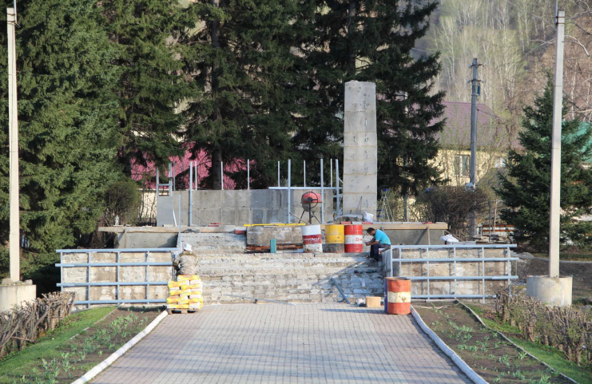
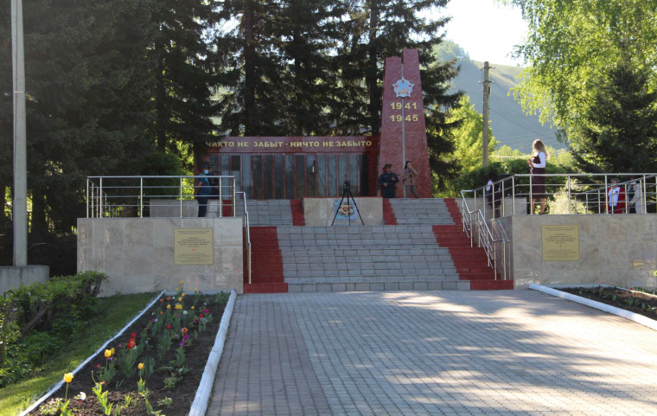
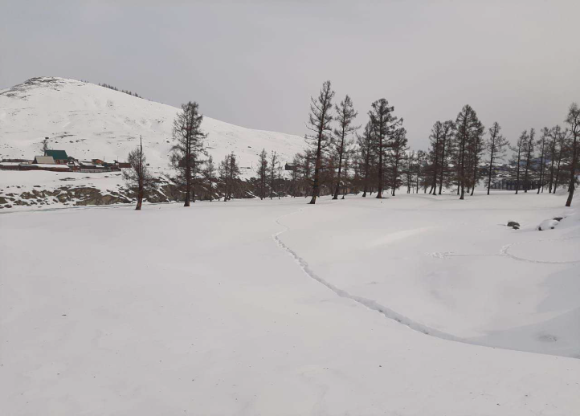
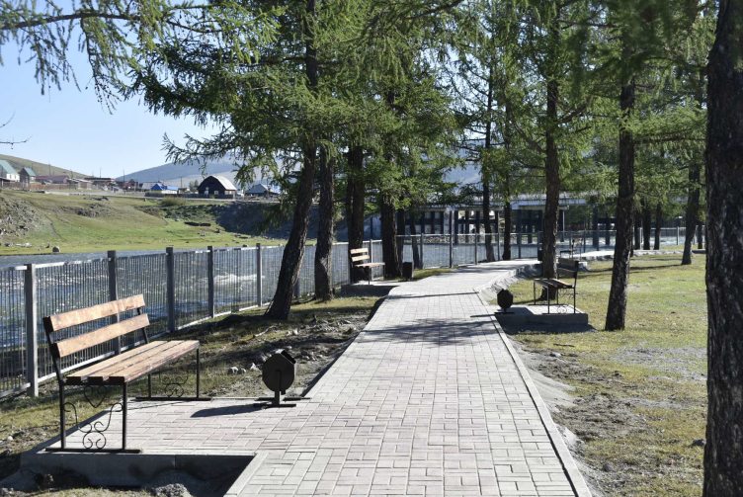
РП «Формирование комфортной городской среды»
Благоустройство мест массового отдыха населения

Slide 17
Национальный проект «Экология»
ОСНОВНЫЕ ЦЕЛЕВЫЕ ПОКАЗАТЕЛИ
Доля твердых коммунальных отходов, направленных на обработку в общем объеме образовавшихся отходов, %
2018
1
2019
15
2020
20
Доля твердых коммунальных отходов, направленных на утилизацию в общем объеме образовавшихся отходов, %
2018
0
2019
5
2020
10
Чистая страна
Отношение площади лесовосстановления и лесоразведения к площади вырубленных и погибших лесных насаждений, %
Сохранение лесов
ОСНОВНЫЕ МЕРОПРИЯТИЯ
2018
27
2019
28,6
2020
32,2
2020г.
- подача заявки на получение федеральной субсидии на создание мусоросортировочного комплекса (еще на рассмотрении);
оснащение государственных учреждений специализированной лесопожарной техникой 32 ед., лесохозяйственной техникой 14 ед.
мероприятия по лесовосстановлению, общая площадь 1558 га
заготовка семян лесных растений 2950 кг

Slide 18
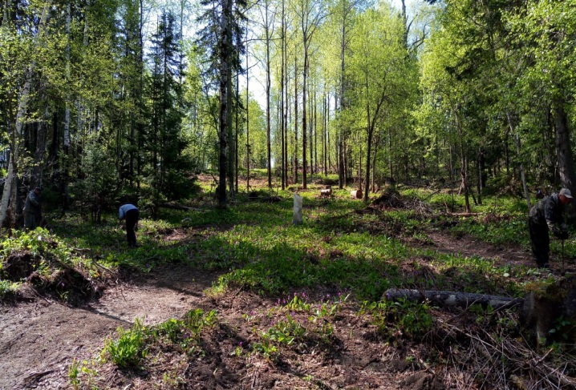
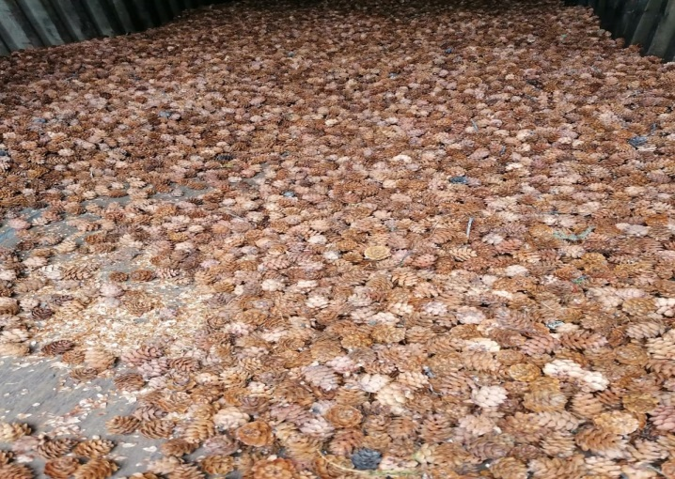
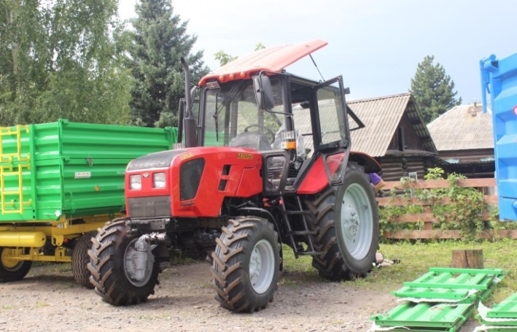
РП «Сохранение лесов»
Общая площадь восстановленных лесов
32 ед. лесопожарной техникой
1558 га
Оснащение специализированной техникой учреждений, выполняющих мероприятия по воспроизводству лесов
Заготовлено семян лесных растений
14 ед. лесохозяйственной
техникой
2950 кг

Slide 19
Национальный проект «Безопасные и качественные автомобильные дороги»
ОСНОВНЫЕ ЦЕЛЕВЫЕ ПОКАЗАТЕЛИ
Доля автомобильных дорог регионального значения, соответствующих нормативным требованиям, %
2018
19,2
2019
20,4
2020
22,9
Доля дорожной сети городских агломераций, находящаяся в нормативном состоянии, %
2018
30,9
2019
49,7
2020
53,9
ОСНОВНЫЕ МЕРОПРИЯТИЯ
2020г.
- ремонт дорог регионального значения – 122,79 км и местного значения – 11,88 км
- установка стационарных камер 4 ед. фотовидеофиксации нарушений правил дорожного движения
- организация системной работы с родителями по обучению детей основам правил дорожного движения и привитию им навыков безопасного поведения на дорогах

Slide 20
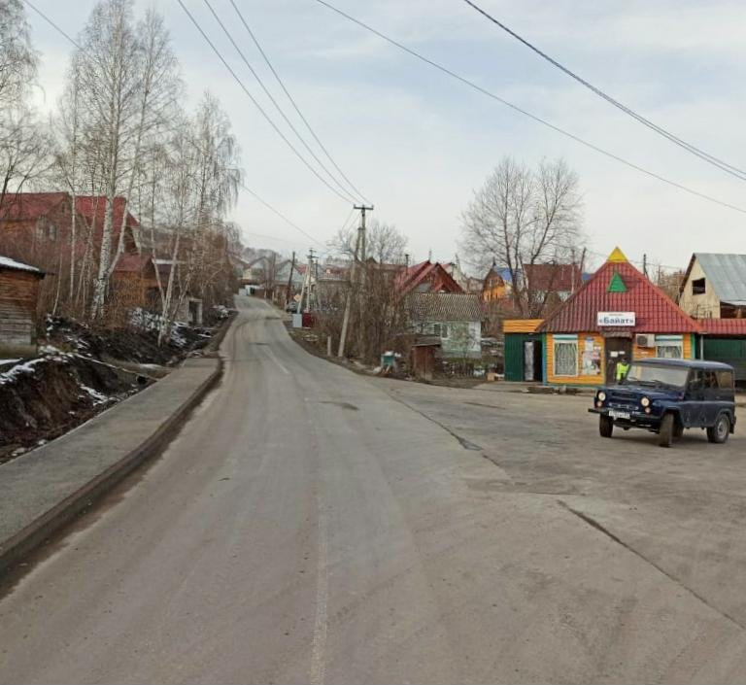
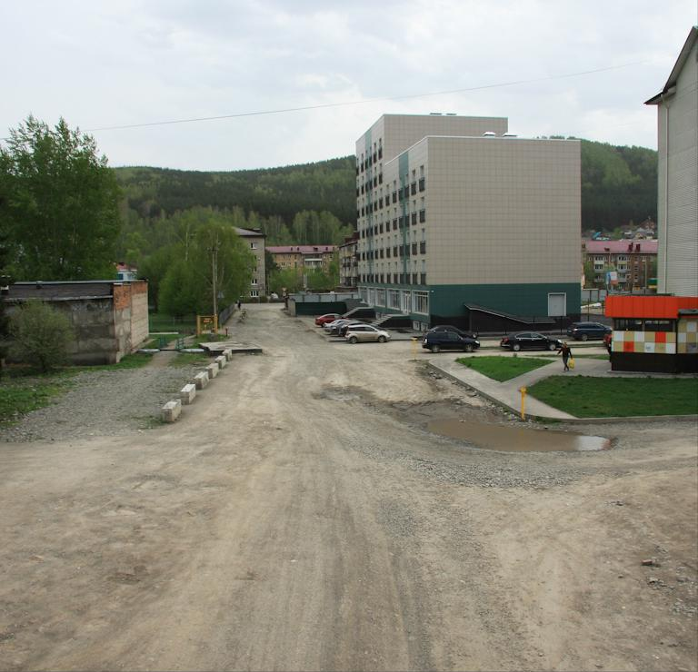
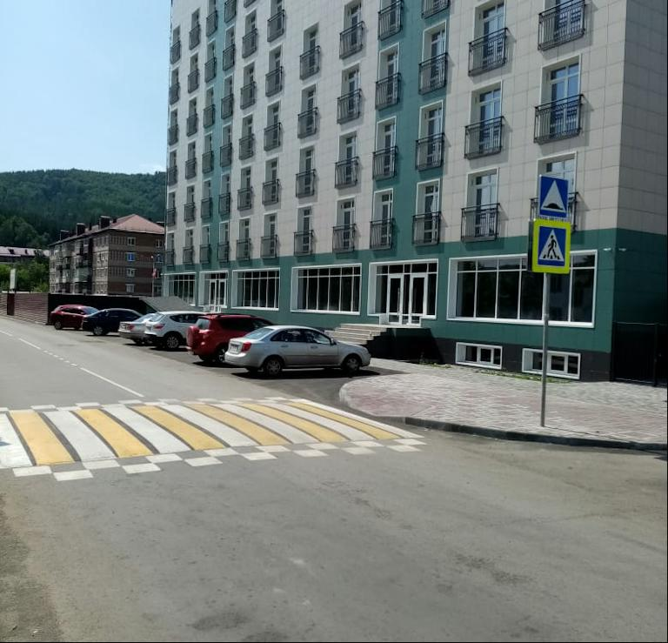
РП «Дорожная сеть»
Ремонт дорог регионального значения
122,79 км
Ремонт дорог местного значения
11,88 км

Slide 21
Национальный проект «Культура»
ОСНОВНЫЕ ЦЕЛЕВЫЕ ПОКАЗАТЕЛИ
Количество организаций культуры, получивших современное оборудование, ед. (нарастающим итогом)
2018
3
2019
5
2020
23
Количество созданных виртуальных концертных залов, ед.
2018
0
2019
0
2020
2
ОСНОВНЫЕ РЕЗУЛЬТАТЫ
ОСНОВНЫЕ МЕРОПРИЯТИЯ
2020г.
- образовательные учреждения в сфере культуры оснащены музыкальными инструментами, оборудованием и учебными материалами (1 ед.);
- специалисты , прошедшие повышение квалификации на базе Центров непрерывного образования (64 специалиста)
количество волонтеров, вовлеченных в программу «Волонтеры культуры» (47 волонтеров)

Slide 22
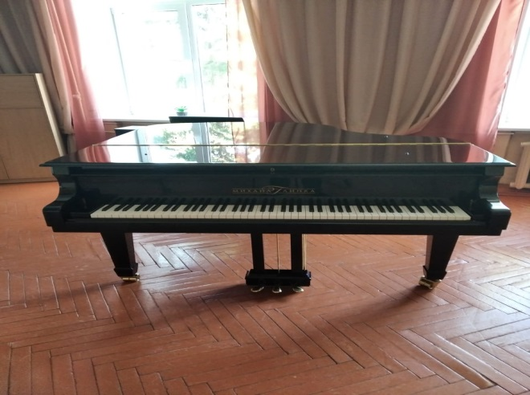
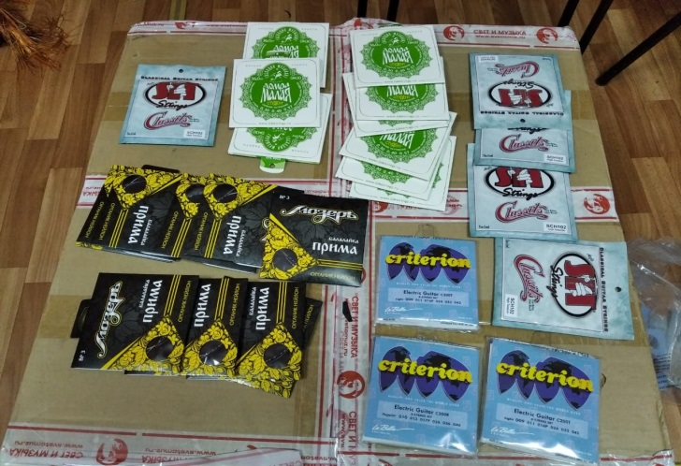
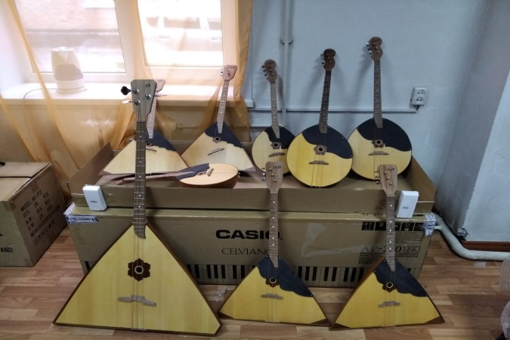
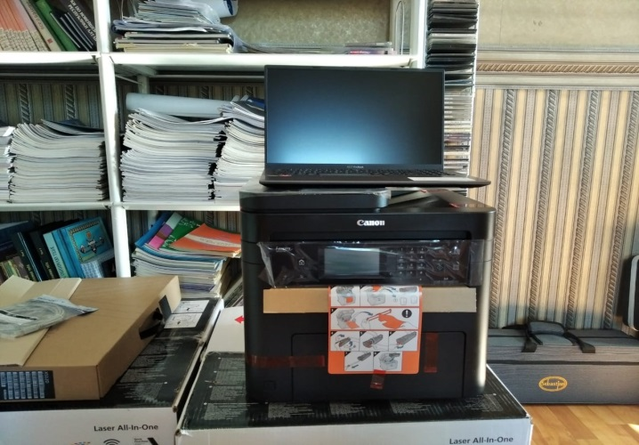
РП «Культурная среда»
Оснащение ДМШ №1
г. Горно-Алтайск
Музыкальные инструменты
25 ед.
Учебные материалы
24 ед.
Оборудование
(ноутбук, принтер) 2 ед.

Slide 23
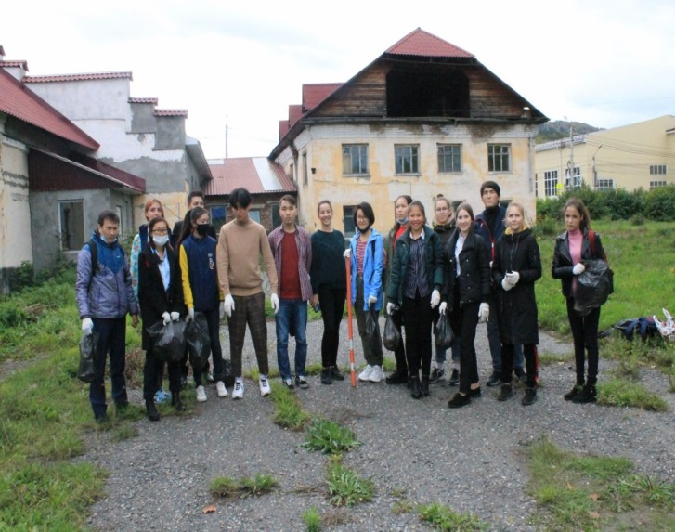
РП «Творческие люди»
Волонтеры культуры приняли участие в мероприятиях, приуроченных ко Дню города
47 волонтеров
Получили сертификаты о повышении квалификации в 2020 году
64 работника культуры

Slide 24
Национальный проект «Малое и среднее предпринимательство»
ОСНОВНЫЕ ЦЕЛЕВЫЕ ПОКАЗАТЕЛИ
Количество физических лиц - участников федерального проекта «Популяризация предпринимательства», занятых в сфере МСП, тыс. чел. нарастающим итогом
2018
0
2019
0,04
2020
0,17
Количество субъектов МСП и самозанятых граждан, получивших поддержку в рамках проекта «Акселерация», тыс. ед. нарастающим итогом
2018
0,07
2019
1,79
2020
2,54
Создание системы поддержки фермеров и развитие сельской кооперации
ОСНОВНЫЕ МЕРОПРИЯТИЯ
2020г.
- создание Центра «Мой бизнес» 1 ед.;
предоставление микрозаймов некоммерческой организацией «Фонд поддержки гарантийная поддержка;

Slide 25
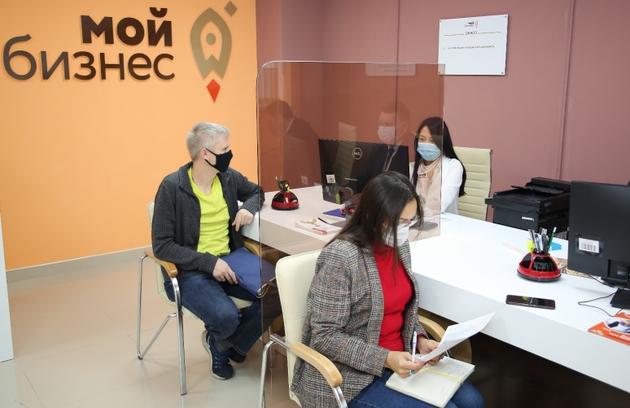
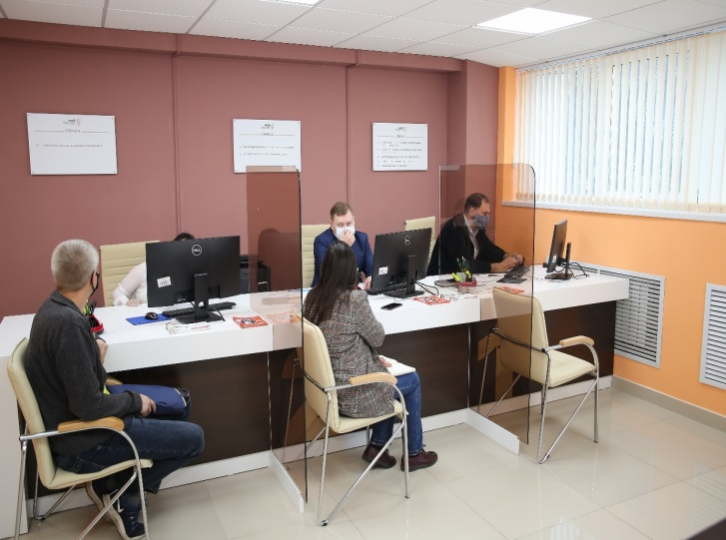
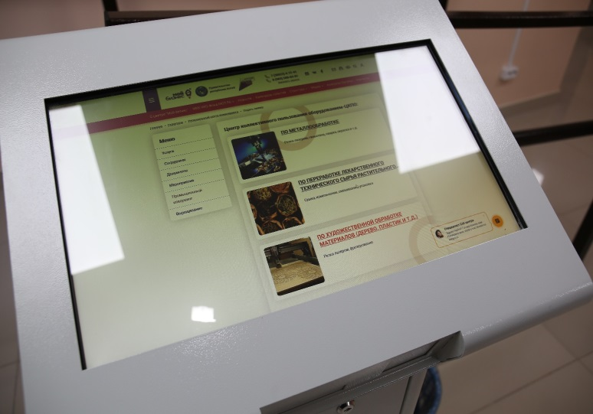
РП «Акселерация субъектов малого и среднего предпринимательства»
Создание центра
«Мой Бизнес»
Центр создан в рамках реализации нацпроекта «Малое и среднее предпринимательство и поддержка индивидуальной предпринимательской инициативы» на базе бизнес-инкубатора
Из видов услуг, оказываемых Центром «Мой Бизнес», наиболее востребованными у предпринимателей являются разработка бизнес-планов развитие производства, сертификация и маркетинговые исследования

Slide 26
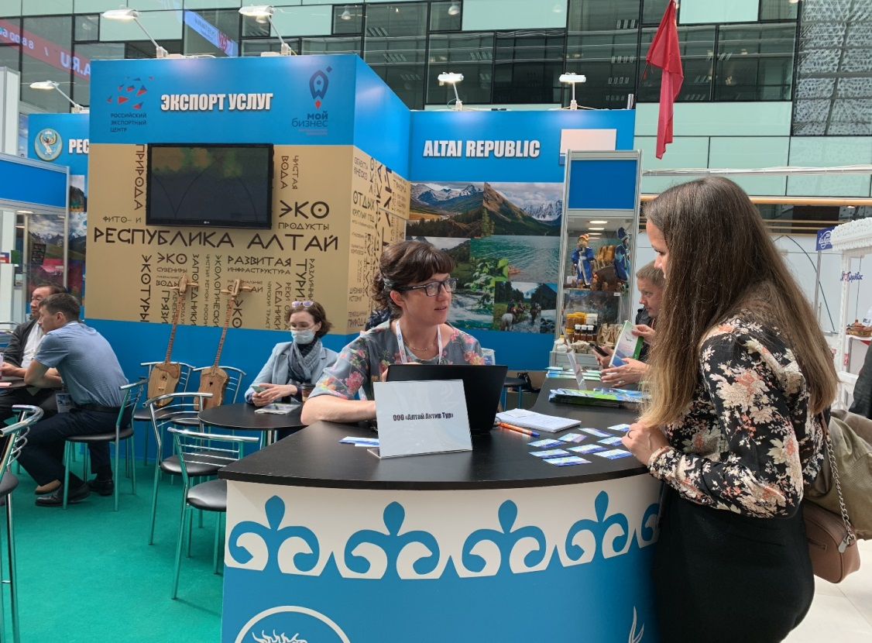
Развитие Центра поддержки экспорта
Участие в мероприятии «Отдых-2020» Международный Российский туристический форум в г. Москве

Slide 27
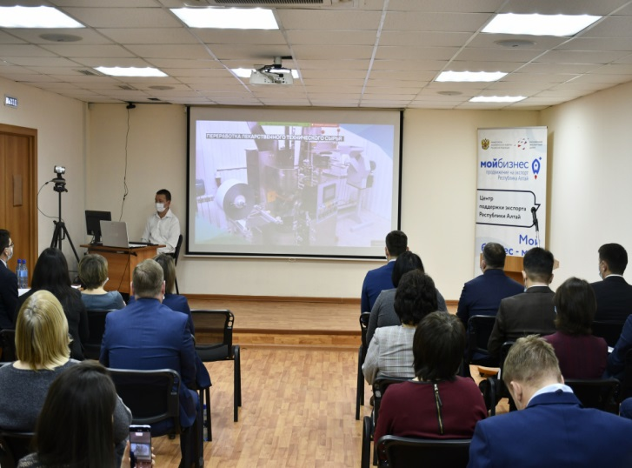
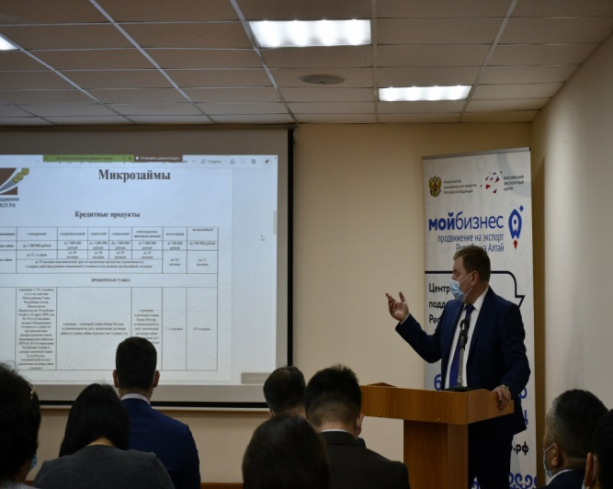
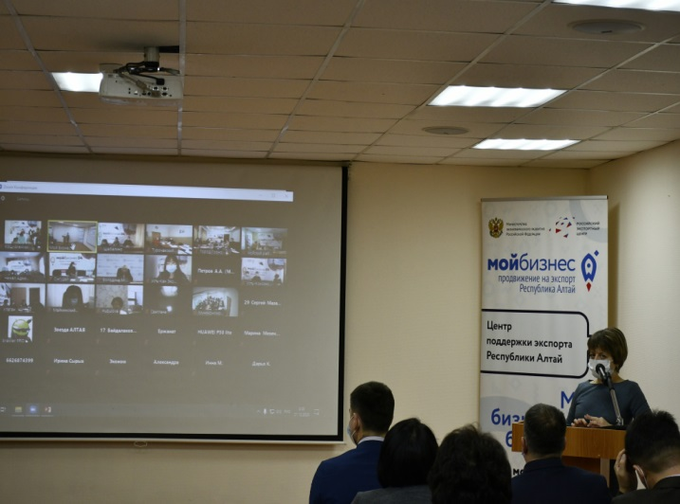
«Неделя бизнеса»
В период с 21 по 23 декабря 2020 года в Республике Алтай состоялся Форум «Неделя бизнеса 2020» (далее - Форум) в формате онлайн на площадке Центра «Мой бизнес» и АО «Деловая среда».
Работа Форума была организована на трех дискуссионных площадках: «Мой бизнес 04», «Бизнес-стратегия – ХХI век», «Цифровая трансформация». Всего по подсчетам экспертов и организаторов в работе Форума приняло участие не менее 800 человек, включая представителей бизнес-сообщества региона. При этом, наиболее насыщенным по информации для бизнеса о мерах государственной поддержки стал день открытия Форума, где было представлено 11 докладов и презентационных материалов по всей инфраструктуре поддержки на территории региона.

Slide 28
Национальный проект «Цифровая экономика»
ОСНОВНЫЕ ЦЕЛЕВЫЕ ПОКАЗАТЕЛИ
Доля медицинских организаций государственной и муниципальной систем здравоохранения (больницы и поликлиники), подключенных к сети «Интернет», %
2018
95
2019
100
2020
100
Доля фельдшерских и фельдшерско-акушерских пунктов государственной и муниципальной систем здравоохранения, подключенных к сети «Интернет», %
2018
8,76
2019
20
2020
40
ОСНОВНЫЕ МЕРОПРИЯТИЯ
2020г.
- подключение к сети Интернет медицинских организаций, увеличение доли подключенных к сети Интернет образовательных организаций (40%)
- внедрение платформы юридически значимого электронного документооборота и ее сервисов в деятельность ИОГВ и ОМСУ Республики Алтай, а также подведомственных им учреждений ;
- подготовка работающих специалистов, включая руководителей и сотрудников исполнительных органов государственной власти РА и органов местного самоуправления РА к технологиям, востребованным в условиях цифровой экономики

Slide 29
Национальный проект «Международная кооперация и экспорт»
ОСНОВНЫЕ ЦЕЛЕВЫЕ ПОКАЗАТЕЛИ
Экспорт продукции аграрно-промышленного комплекса
Ежегодный объем экспорта услуг, млн. долларов США
2018
0
2019
0,5
2020
0,5
Прирост количества компаний-экспортеров из числа МСП по итогам внедрения Регионального экспортного стандарта 2.0 к 2018 году, %
2018
0
2019
0
2021
30
ОСНОВНЫЕ МЕРОПРИЯТИЯ
2020 г.
сохранение показателя по объему экспорта услуг не ниже 0,5 млн. долларов;
увеличение объема экспорта продукции АПК до10,6 млн. долларов

Slide 30
Спасибо за внимание!

